Slide 1

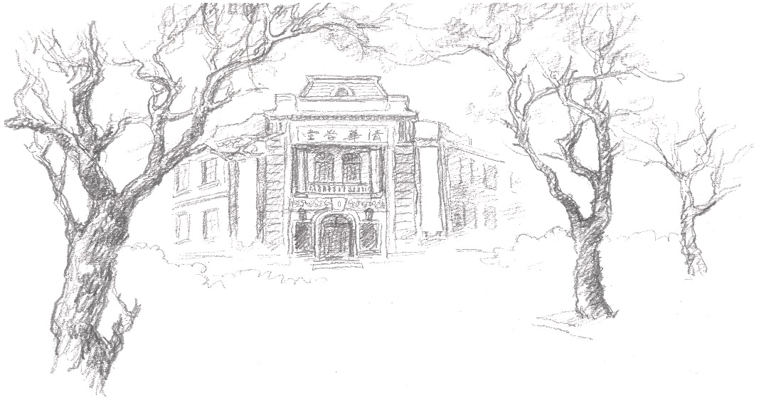
计算机原理与系统 28 复习II 浮点数
范静涛 | fanjingtao@tsinghua.edu.cn

Slide 2
二进制无法表示部分实数的精确值

Slide 3
回顾：数学意义的二进制小数
2^{m}
二进制的常规认知：
无法表示无理数（无限不循环）的精确值
无法表示全部有理数（无限循环，有限不循环）的精确值
整数是特殊的小数
2^{m–1}
4
• • •
2
1
$$±$$
b_{m}
b_{m–1}
• • •
b₂
b₁
b₀
.
b_{–1}
b_{–2}
b_{–3}
• • •
b_{–n}
1/2
$$±\sum_{i=−n}^{m}{{b_{i}×2}^{i}}$$
1/4
• • •
1/8
2^{–n}
任何进制都可能：无法表示XX的精确值，制约在于进制
请举例，哪些小数，10进制无法精确表示，但Base进制确可以？

Slide 4
回顾：数学意义的二进制小数
Base进制只能精确表示：
整数X_{Base} / Base^{k}
二进制精确表示
只能精确表示形如 x/2^{k}的数值
数值 二进制表示
5 ³/₄ 101.112
2 ⁷/₈ 010.1112
1 ⁷/₁₆ 001.01112
二进制近似表示
其他有理数的二进制表示存在重复段
数值 二进制表示
1/3 0.0101010101[01]…2
1/5 0.001100110011[0011]…2
1/10 0.0001100110011[0011]…2

Slide 5
二进制小数：长度和精度的矛盾
2^{m}
①纯整数的二进制长度：
范围[0, 2^{m+1}-1]，决定长度
精度固定为2⁰，不决定长度
2^{m–1}
4
• • •
2
1
b_{m}
b_{m–1}
• • •
b₂
b₁
b₀
.
b_{–1}
b_{–2}
b_{–3}
• • •
b_{–n}
1/2
1/4
• • •
②纯小数的二进制长度：
范围[0, 1），不决定长度
最高精度2^{-n}，决定长度
1/8
2^{–n}
0.111111…2等于1/2 + 1/4 + 1/8 + … + 1/2^{i} + … ➔ 1.0，是最接近1.0的小数
有理数可能是：范围非常大的整数($\left|V1\right|≫0$ ) + 精度非常高的小数($\left|V2\right|≪1$)
二进制长度，既取决于范围，又取决于精度

Slide 6
科学记数法产生浮点表示
科学记数法：把一个数表示成有效数字Significand与基数Base的指数E次幂相乘的形式
（1≤| Significand |<Base，E为整数）
$$Significand×{Base}^{E}$$
指数数值，决定小数点位置
floating-point
有效数字位数，决定精度
范围和精度关联变化：Significand和E都用二进制表示，在总位数不变的前提下
数的绝对值大则精度低， 数的绝对值小则精度高

Slide 7
典型题
给定有理数：二进制序列是什么（方括号表示无限重复）？能否用二进制精确表示？
P77：练习题2.45、2.46
小数值 | 二进制表示 | 十进制表示
1/8 | 0.001 | 0.125
3/4
25/16
 | 10.1011
 | 1.001
 |  | 5.875
 |  | 3.1875

Slide 8
IEEE 754 浮点数编码

Slide 9
浮点数的编码
逻辑形式： (–1)^{s} M 2E
符号s (sign) ， 决定数的符号，是正数(s=0)或负数(s=1)
尾数M (mantissa) ，二进制小数，数值范围: [1.0,2.0)
(Significand)
(coefficient)
指数E (Exponent) ，用2E 将数值加权
编码形式：
阶码exp字段，用于编码E
(不一定和E相等)
s | exp | frac
（小数，fraction）
最高有效位(MSB)
作为符号位s
尾数frac字段，用于编码尾数M
(不一定和M相等)

Slide 10
浮点数的编码
单精度: 32 bits
双精度: 64 bits
s | exp | frac
1 | 8-bits | 23-bits
s | exp | frac
1 | 11-bits | 52-bits

Slide 11
E和exp
阶码exp存储的是指数E对应的移码（增码/偏置码），而不是指数E的原码和补码
但是，为什么？
+bias，取值范围平移
如果阶码exp是E的原码或补码在比较两个浮点数大小时，逻辑不够简单：
符号位s不同，s为0的更大
exp符号位不同，exp符号位为0的更大？更小？
移码目的：
去除exp符号
符号位s相同
exp符号位均为0……
exp符号位相同
exp符号位均为1……
通常会想到：用w位编码e，则＋2^{w-1}当做无符号数比较，但阶码exp并不是这样的

Slide 12
E和exp
w位阶码exp，偏置bias是2^{w-1}-1，为什么？？？
偏颇指数
The Biased Exponent
单精度8位E |  | 8位EXP | EXP-----IEEE754
真值 | 补码 | bias==128 | bias==127
127 | 01111111 | 11111111 | 11111110
126 | 01111110 | 11111110 | 11111101
……… | ……… | ………
2 | 00000010 | 10000010 | 10000001
1 | 00000001 | 10000001 | 10000000
0 | 00000000 | 10000000 | 01111111
-1 | 11111111 | 01111111 | 01111110
-2 | 11111110 | 01111110 | 01111101
……… | ……… | ……… | ………
-126 | 10000010 | 00000010 | 00000001
-127 | 10000001 | 00000001 | 00000000
-128 | 10000000 | 00000000 | 11111111
①阶码exp的全0和全1，保留用于特殊情况（0、∞等），故只有254个常规阶码
②只有254个阶码，中位数128或127作为bias均合理
③如果采用bias为128，E的范围是
-127~126, 浮点数范围小
④如果采用bias为127，E的范围是
-126~127,浮点数范围大
⑤后面讲到的frac编码考虑
综合因素的作用

Slide 13
规范化编码
(–1)^{s} M 2E
尾数M (mantissa) ，二进制小数，数值范围: [1.0,2.0)
前提: exp ≠ 000…0 且 exp ≠ 111…1
M的最高位是0还是1？是不是确定的？
小数点在M的哪两个位之间？
M 始终是1.XXX……XXX2
frac 是 XXX……XXX2
frac=000…0 (M == 1.0)时 ，表示尾数最小值
frac=111…1 (M == 2.0 – ε)时，表示尾数最大值
额外增加了
1位的精度（隐含位1）
frac是规范化尾数
The Normalized Mantissa
既然尾数M的最高位一定是1，这就成为一种常识，不需要存储了

Slide 14
M和frac
(–1)^{s} M 2E
尾数M (mantissa) ，二进制小数，数值范围: [1.0,2.0)
猜测：frac的存储形式可能是一下哪种？为什么？
(-85.125)₁₀ 变为二进制 (-1010101.001)₂
小数点前移 (-1.010101001)₂ × 2⁶
指数部分变二进制表示 (-1.010101001)₂ × 2⁽¹¹⁰⁾²
①
OR
②
尾数符号The Sign of Mantissa
1 0 0 0 0 1 0 1
0 1 0 1 0 1 0 0 1
0 0 0 0 0 0 0 0 0 0 0 0 0 0
1
s
exp
frac
偏颇指数
规范化尾数
尾数符号The Sign of Mantissa
1 0 0 0 0 1 0 1
0 0 0 0 0 0 0 0 0 0 0 0 0 0
0 1 0 1 0 1 0 0 1
1
s
exp
frac
偏颇指数
规范化尾数
如果考虑到尾数M实际是1.XXXX，可以认为E的偏置也是128

Slide 15
M和frac
(–1)^{s} M 2E
尾数M (mantissa) ，二进制小数，数值范围: [1.0,2.0)
举例，在单精度下，frac占23位，相当于23位的无符号整数，M→frac →值：
number == (1.010101001)₂ × 2⁽¹¹⁰⁾²
二进制小数M 1.010101001，10 bits
小数点右移23位（×2⁻²³，E-=23） 1010101001000000000000000，24 bits
截取低23位得到frac 010101001000000000000000，23 bits
小数点左移24位（×2²⁴，E+=24） 0.010101001000000000000000，23 bit
+1 1.010101001000000000000000，23 bits
小数点右移E位 （×2^{-E} ， E==0） 1010101.001 ，求10进制值
求值中，frac的小数点：左移（24-E）=右移（-24+E）
= 右移(-24+exp-127）=右移（-23+exp-128）

Slide 16
规范化编码示例：1位s，8位阶码，23位尾数
数值： float F = 15213.0
15213₁₀ = 11101101101101₂
= 1.1101101101101₂ x 2¹³
尾数部分：
M = 1.1101101101101₂
frac = 11011011011010000000000₂
阶码部分：
E = 13
bias = 127
exp = 140 = 10001100₂
编码结果： 0 10001100 11011011011010000000000
s
exp
frac

Slide 17
是不是忘了点儿什么？
最小正数( )，最大正数( )
提问：单精度浮点数规范化编码
最小负数( )，最大负数( )
[1.0…0×2⁻¹²⁶， 1.1…1×2⁻¹²⁶]
GAP
0
2⁻¹²⁶
2⁻¹²⁵
2⁻¹²⁴
2⁻¹²³
2¹²⁸
思考：预对GAP区进行浮点编码，E和M怎么编码？

Slide 18
非规范化编码
0
2⁻¹²⁶
2⁻¹²⁵
2⁻¹²⁴
2⁻¹²³
2¹²⁸
[0.0…0×2⁻¹²⁶， 0.1…1×2⁻¹²⁶]
E只能取-126，否则仍会存在非等间距GAP[0, 2⁻¹²⁷)，又bias不能变，所以：
E = 1 - 127（而不是0 - 127）, exp=000…0
M只能是0.X…X₂形式，对[0, 1- ε]进行等间距编码
frac是X…X₂
非规范化
Denormalized

Slide 19
非规范化编码
0
2⁻¹²⁶
2⁻¹²⁵
2⁻¹²⁴
2⁻¹²³
2¹²⁸
[0.0…0×2⁻¹²⁶， 0.1…1×2⁻¹²⁶]
① exp=000…0 且 frac≠000…0：最接近0的那些数，间隔均匀
② exp=000…0 且 frac=000…0：±0，为什么会有两个0？？？

Slide 20
是不是还忘了点儿什么？
最大正数( )
提问：单精度浮点数非规范化编码
最小负数( )
[1.0…0×2⁻¹²⁶， 1.1…1×2⁻¹²⁶]
GAP
0
2⁻¹²⁶
2⁻¹²⁵
2⁻¹²⁴
2⁻¹²³
2¹²⁸
[0.0…0×2⁻¹²⁶， 0.1…1×2⁻¹²⁶]

Slide 21
特殊值
条件: exp = 111…1
① frac = 000…0
表示：无穷(infinity) ∞
溢出的运算
正无穷、负无穷。例如：1.0/0.0 = −1.0/−0.0 = +∞, 1.0/−0.0 = −∞
② frac ≠ 000…0
表示：不是一个数Not-a-Number (NaN)
没有数值结果（实数或无穷）
例如：sqrt(–1), ∞−∞, ∞ × 0

Slide 22
练习
−∞
+∞
−Normalized
−Denorm
+Denorm
+Normalized
NaN
−0
+0
NaN
①IEEE754的+0编码
②IEEE754的-0编码

Slide 23
练习
③IEEE754的+∞编码
④IEEE754的-∞编码
⑤IEEE754的NaN编码，当做无符号整数值最小的是
⑥ IEEE754的NaN编码，当做无符号整数值最大的是

Slide 24
练习
⑦ IEEE754的Normalized编码，当做无符号整数值最小的是
⑧ IEEE754的Normalized编码，当做无符号整数值最大的是
⑨IEEE754的Denormalized编码，当做无符号整数值最小的是
⑩ IEEE754的Denormalized编码，当做无符号整数值最大的是

Slide 25
典型题
参照IEEE754表示法：用1位符号位，k位阶码，n位尾数：
1、阶码bias取多少？
2、偏颇指数取值范围是多少？
3、规范化编码最小值？对应的二进制序列？
4、规范化编码最大值？对应的二进制序列？
5、规范化编码的精度分成多少种？精度分别是什么？
6、非规范编码最小值？对应的二进制序列？
7、非规范编码最大值？对应的二进制序列？
8、非规范编码的精度分成多少种？精度分别是什么？
9、正负无穷的二进制序列是什么？
10、NaN的二进制序列分成多少段？二进制序列分别是什么？
11、给定二进制序列，规范化？非规范化？无穷？NaN？求值
P81：练习题2.47
P82：练习题2.48
P83：练习题2.49

Slide 26
同类型浮点数比较

Slide 27
位级比较：不需要求浮点值
正数：编码与值的关系
编码 |  |  | 分类 |  | 解读值
S | exp(8位) | frac(23位) | 变化点 | 阶段 | float | unsigned
0 | 000…00 | 000…00 | +最小非规范化 | 非规范化 | +0 | 0x00000000
 |  | ↓ | ↓ |  | ↓ | ↓
 |  | 111…11 | +最大非规范化 |  | 0.1…1×2⁻¹²⁶ | 0x07FFFFFF
 | 000…01 | 000…00 | +最小规范化 | 规范化 | 1.0…0×2⁻¹²⁶ | 0x08000000
 |  | ↓ | ↓ |  | ↓ | ↓
 |  | 111…11 |  |  | 1.1…1×2⁻¹²⁶ | 0x08FFFFFF
 | ↓ | ↓ |  |  | ↓ | ↓
 | 111…10 | 000…00 |  |  | 1.0…0×2¹²⁷ | 0x7F000000
 |  | ↓ |  |  | ↓
 |  | 111…11 | +最大规范化 |  | 1.1…1×2¹²⁷ | 0x7F7FFFFF
 | 111…11 | 000…00 | +无穷大 | 特殊 | +∞ | 0x7F800000
 |  | 000…01 | NaN |  | 无值 | 0x7F800001 ↓ 0x7FFFFFFF
 |  | ↓
 |  | 111…11
正浮点数
B2F和B2U
趋势相同

Slide 28
位级比较：不需要求浮点值
负数：编码与值的关系
编码 |  |  | 分类 |  | 解读值
S | exp(8位) | frac(23位) | 变化点 | 阶段 | float | unsigned
1 | 000…00 | 000…00 | -最大非规范化 | 非规范化 | -0 | 0x80000000
 |  | ↓ | ↓ |  | ↓ | ↓
 |  | 111…11 | -最小非规范化 |  | -0.1…1×2⁻¹²⁶ | 0x87FFFFFF
 | 000…01 | 000…00 | -最大规范化 | 规范化 | -1.0…0×2⁻¹²⁶ | 0x88000000
 |  | ↓ | ↓ |  | ↓ | ↓
 |  | 111…11 |  |  | -1.1…1×2⁻¹²⁶ | 0x88FFFFFF
 | ↓ | ↓ |  |  | ↓ | ↓
 | 111…10 | 000…00 |  |  | -1.0…0×2¹²⁷ | 0xFF000000
 |  | ↓ |  |  | ↓
 |  | 111…11 | -最小规范化 |  | -1.1…1×2¹²⁷ | 0xFF7FFFFF
 | 111…11 | 000…00 | -无穷大 | 特殊 | -∞ | 0xFF800000
 |  | 000…01 | NaN |  | 无值 | 0xFF800001 ↓ 0xFFFFFFFF
 |  | ↓
 |  | 111…11
负浮点数
B2F和B2U
趋势相反

Slide 29
位级比较：不需要求浮点值
几乎可以用与无符号整数相同的方式进行浮点数的比较
先比较符号位
异号，先考虑±0相等，否则符号决定大小关系
同号，用去掉符号位的部分当做无符号比较，不等则用符号位修正大小关系。
NaN的不确定性
绝对值最大的范围
比较将产生什么结果？
其他方面均OK
规格化值 vs. 非规格化值
规格化值 vs. 无穷
有指令集和硬件支持浮点数比较，效率很高
C/C++的浮点数比较是“码的精确比较，与值无关“但为什么C/C++中建议不能用==比较浮点数？

Slide 30
浮点数舍入

Slide 31
舍入：浮点运算的最大坑
IEEE754 规定了多种运算
算数(Arithmetic)：加、减、乘、除、取余
平方根(Square Root)
浮点类型转换(Floating-Point Format Conversions)
浮点与整数相互转换(Conversion Between Floating-Point and Integer Formats)
浮点数到整数值的舍入(Round Floating-Point Number to Integer Value)
二进制与十进制相互转换(Binary <-> Decimal Conversion)
比较(Comparison)
除二进制<-->十进制转换外，每项操作都应首先产生一个精度无限、范围无限的中间结果（数学意义上的精确值），然后对其进行某种舍入
可能引起：溢出(exp太大或frac太小) ,精度变化(小数部分可能需要舍入)

Slide 32
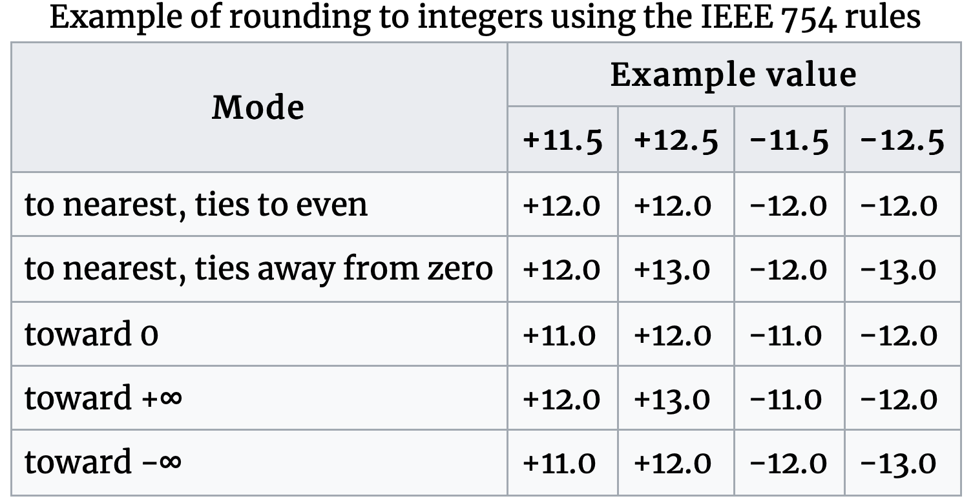
舍入：浮点运算的最大坑
2类，二进制浮点数舍入（Rounding）模式
最接近值舍入，偏向偶数(Round to nearest，ties to even)，默认舍入模式
直接舍入模式：
向上舍入(Round toward +∞)
向下舍入(Round toward −∞)
向零舍入(Round toward 0)
以10进制为例
IEEE754 默认舍入
IEEE754 十进制专属
绝对值变小
超邻近的大数
超邻近的小数

Slide 33
舍入：浮点运算的最大坑
最接近值舍入，偏向偶数
默认的舍入模式
很难找到更好的方法
其他方法都有统计偏差，如：对正整数集合求和时，和将始终被低估或高估（负偏差、正偏差）
偏向偶数
当恰好在两个可能的数值正中间时（中间值）：舍入后，最低有效位的数码为偶数
其他时候：向最近的数值舍入，比中间值小向下舍入，比中间值大向上舍入
以10进制数向最近的百分位舍入为例：
7.8949999 7.89 (比中间值小：向下舍入)
7.8950001 7.90 (比中间值大：向上舍入)
7.8950000 7.90 (中间值—向上舍入)
7.8850000 7.88 (中间值—向下舍入)

Slide 34
舍入：浮点运算的最大坑
二进制，最接近值舍入，偏向偶数(Round to nearest，ties to even)
二进制序列(B和X为0或1)：
1…BBGRX…X
保护位(Guard bit): 结果的LSB
黏着位(Sticky bit ): 剩余位
舍入位(Round bit): 舍入位中的第一个bit
000…00->011…11
时，RX全部小于中值，舍，G不变
最接近值舍入
Round to nearest
100…01->111…11
时，RX全部大于中值，入，向G进位
1…BB010…0
时，RX舍
100…00
偏向偶数
ties to even
时，RX为中值，舍入让G为0
1…BB110…0
时，RX入
（0偶，1奇）

Slide 35
舍入：浮点运算的最大坑
二进制，最接近值舍入，偏向偶数(Round to nearest，ties to even)
1…BBG000…00
小数 GRX 进位？ 舍入后
1.000000 0000 N 1.000
1.101000 1000 N 1.101
1.000100 0100 N 1.000
1.001100 1100 Y 1.010
1.000101 0101 Y 1.001
1.111110 1110 Y 10.000
…
一定舍
1…BBG011…11
1…BB0100…00
取决G
1…BB1100…00
只此一种进位趋偶行为
舍入可能导致frac溢出
1…BBG100…01
…
一定入
解决：frac单次右移、 exp增1
1…BBG111…11
后规范化(Postnormalize)

Slide 36
理解中间结果的舍入
${x op}_{f}$ $y=Round(x op y)$
首先，计算精确中间结果
然后，舍入中间结果到指定格式
可能：上溢出（overflow，即使用E_{max}也无法表示中间结果，结果是INF或NaN）
可能：下溢出（underflow，即使用E_{min}也无法表示中间结果，精度完全损失）
算数(Arithmetic)：加、减、乘、除、取余
平方根(Square Root)
浮点类型转换(Floating-Point Format Conversions)
浮点与整数相互转换(Conversion Between Floating-Point and Integer Formats)
浮点数到整数值的舍入(Round Floating-Point Number to Integer Value)
不同精度浮点数比较(Comparison)

Slide 37
浮点数加减法
(–1)^{s1} M1 2^{E1} ± (-1)^{s2} M2 2^{E2}
假设 E1 > E2
准确结果: (–1)^{s} M 2E
符号 s, 尾数M: 有符号数对齐、相加的结果
阶码(Exponent) E: E1
修正
M ≥ 2：将M右移1位，E加1
M < 1：将M左移k 位，E 减 k
E超范围：溢出，将M舍入，以符合小数部分的精度要求
二进制小数点对齐
E1–E2
(–1)^{s1} M1
±
(–1)^{s2} M2
(–1)^{s} M
阶码差距太大，导致精度损失

Slide 38
浮点数乘法
(–1)^{s1} M1 2^{E1} x (–1)^{s2} M2 2^{E2}
精确结果: (–1)^{s} M 2E
符号(Sign) s : s1 ^ s2
尾数(Significand) M: M1 x M2
阶码(Exponent) E: E1 + E2
修正
M ≥ 2： 将M右移1位, E加1
E超范围：溢出
将M舍入，以符合小数部分的精度要求

Slide 39
浮点数学性质
加法运算下:
交换性(Commutative)?
分配性(Associative)?
溢出和舍入的不确定性
(3.14+1e10)-1e10 = 0, 3.14+(1e10-1e10) = 3.14
单调性(Monotonicity) a ≥ b ⇒ a+c ≥ b+c?
除了无穷和NaN
有
无
大多有

Slide 40
浮点数学性质
乘法运算下:
乘法的交换性？
乘法的结合性？
可能溢出、舍入不精确
例: (1e20*1e20)*1e-20= inf, 1e20*(1e20*1e-20)= 1e20
乘法对加法的分配性？
可能溢出、舍入不精确
1e20*(1e20-1e20)= 0.0, 1e20*1e20 – 1e20*1e20 = NaN
单调性
a ≥ b & c ≥ 0 ⇒ a * c ≥ b *c?
除了无穷和 NaN
有
无
无
大多有

Slide 41
举个例子

Slide 42
生成浮点数
步骤：
①生成二进制序列
②规范化为1开头的数
③小数部分舍入成符合的形式
④后规范化，处理舍入的效果
条件：
s | exp | frac
1 | 4-bits | 3-bits
数 | 二进制序列 | M | E | 舍入后M | 修正后M | 修正后E | exp | frac | 值
128
15
33
35
138
63
19

Slide 43
整->浮点->整型
提问：32位无符号整型转单精度会发生什么？
P81：练习题2.47
P82：练习题2.48
P83：练习题2.49
提问：32位有符号整型转单精度会发生什么？
提问：32位无符号整型转双精度会发生什么？
提问：32位有符号整型转双精度会发生什么？

Slide 44
典型题
P84：练习题2.50~2.52

Slide 45
C/C++的浮点坑

Slide 46
类型转换
两种精度
float 单精度
double 双精度
类型转换
int, float, double 间转换，将改变位模式
double/float → int
截掉小数部分
类似向0舍入
当数值超范围或NaN时无定义：通常设置为 TMin
int → double
精确转换,只要int的位宽 ≤ 53 bit，即可精确转换
int → float
将根据舍入模式进行舍入

Slide 47
int x;
float f;
double d;
练习
下列表达式何时成立，何时不成立，或所有条件都成立？
x == (int)(float) x
x == (int)(double) x
f == (float)(double) f
d == (double)(float) d
f == -(-f);
2/3 == 2/3.0
d < 0.0 ⇒ ((d*2) < 0.0)
d > f ⇒ -f > -d
d * d >= 0.0
(d+f)-d == f

Slide 48
陷阱
用double比用float精度更高？？？
double Sum = 0.0;
while (Sum < 1.0) {
Sum = Sum + 0.1;
}
printf("%lf\n", Sum);
//输出1.1
float Sum = 0.0f;
while (Sum < 1.0f) {
Sum = Sum + 0.1f;
}
printf("%f\n", Sum);
//输出1.0

Slide 49
陷阱
浮点数不能直接用关系运算符比较？？？
float fValue = 0.01;
if (fValue == 0.01){
printf("==");
}
else {
printf("!=");
}
//输出!=
float fValue = 0.01f;
if (fValue == 0.01f){
printf("==");
}
else {
printf("!=");
}
//输出==

Slide 50
陷阱
//2016990079_50_01.c Ver1
#include <stdio.h>
int main(int argc, char* argv[]){
unsigned int Coins = 0;
unsigned int Add = 0;
unsigned int Total = 0;
scanf("%u", &Coins);
Total = Coins;
if (Coins > 2000) {
Add += (Coins - 2000) * 0.15;
Coins = 2000;
}
if (Coins > 1000) {
Add += (Coins - 1000) * 0.1;
Coins = 1000;
}
if (Coins > 500) {
Add += (Coins - 500) * 0.05;
Coins = 500;
}
if (Coins > 100) {
Add += (Coins - 100) * 0.03;
}
Total += Add;
printf("%u\n", Total);
return 0;
}
到底能不能直接比较两个浮点数关系？？？
答：一般不能！！！但同类型浮点数排序里可以
原因1：比的是码，而不是程序员认为的值
原因2：编译器优化或漏洞可能导致问题
结论1：不同精度的浮点数，不能比
结论2：相同精度的浮点数比较结果，不完全反应值的关系
等于：fabs(a-b)<=1e-6
大于：a>b && fabs(a-b)>1e-6 小于：a<b && fabs(a-b)>1e-6)。
浮点运算器件发展参考资料：http://blog.sina.com.cn/s/blog_c3166ae50102uwz3.html

